Slide 1
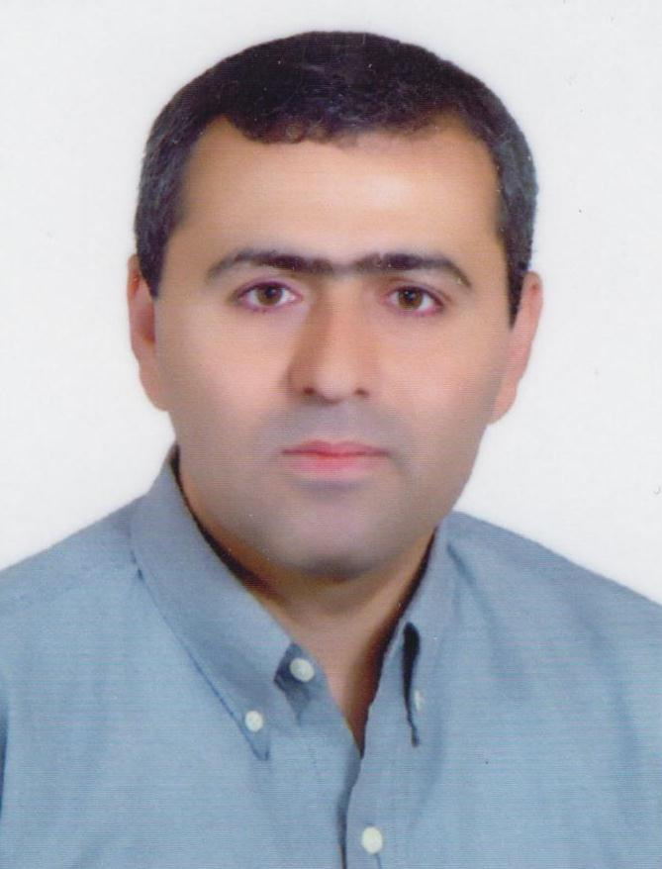
جناب آقای دکتر
صمد اسلام جمال گلزاری
پژوهشگر اول برتر دانشگاه در علوم باليني

Slide 2
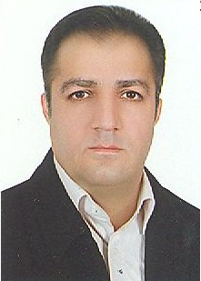
جناب آقای دکتر
ابوالفضل اکبرزاده
پژوهشگر اول برتر دانشگاه در علوم پایه

Slide 3
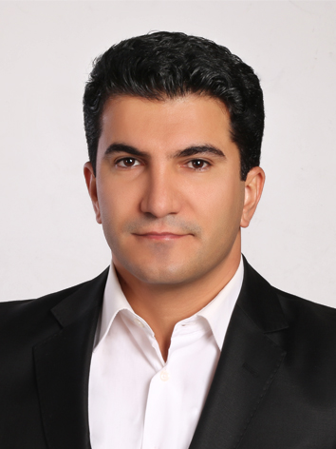

جناب آقای دکتر
محمد سمیعی
پژوهشگردوم برتر دانشگاه در علوم باليني

Slide 4
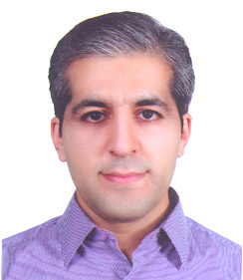
جناب آقای دکتر
حامد همیشه کار
پژوهشگر دوم برتر دانشگاه در علوم پایه

Slide 5
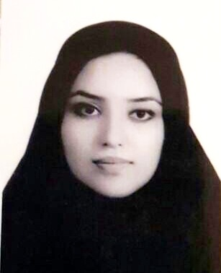
سرکار خانم دکتر
لیلی پور افکاری
پژوهشگر برتر دانشکده پزشکي در مقطع بالینی

Slide 6
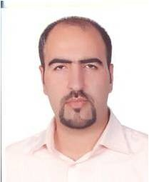
جناب آقای دکتر
مهدی یوسفی
پژوهشگر برتر دانشکده پزشکي در علوم پايه

Slide 7
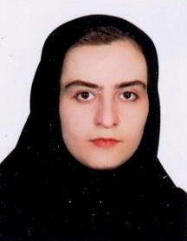
سرکار خانم دکتر
نگین قاسمی
پژوهشگر برتر دانشکده دندانپزشکي

Slide 8
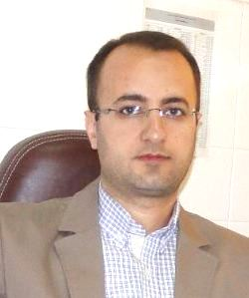
جناب آقای دکتر
خسرو ادیب کیا
پژوهشگر برتر دانشکده داروسازی

Slide 9
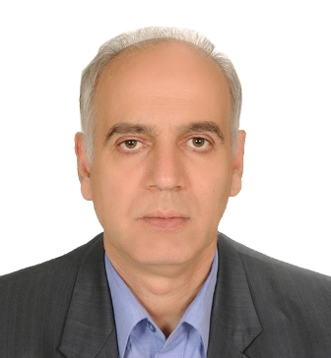
جناب آقای دکتر
رضا مهدوی
پژوهشگر برتر دانشکده تغذیه

Slide 10
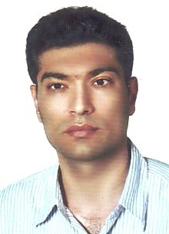
جناب آقای دکتر
ایمان دیانت
پژوهشگر برتر دانشکده بهداشت

Slide 11
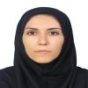
سرکار خانم دکتر
لیلا دشمنگیر
پژوهشگر برتر دانشکده مدیریت و اطلاع رسانی پزشکی

Slide 12
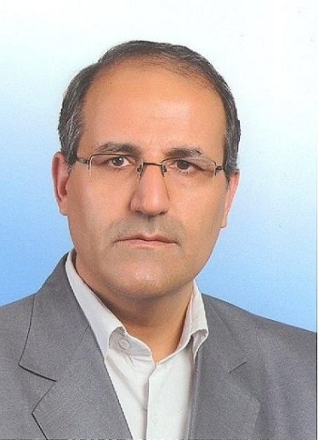
جناب آقای دکتر
نصرت اله ضرغامی
پژوهشگر برتر دانشکده علوم نوین پزشکی

Slide 13
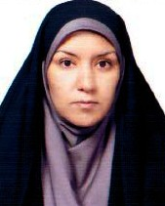
سرکار خانم دکتر
مژگان میرغفوروند
پژوهشگر برتر دانشکده پرستاری و مامایی

Slide 14

جناب آقای دکتر
محمد اصغرزاده
پژوهشگر برتر دانشکده پيراپزشکي

Slide 15
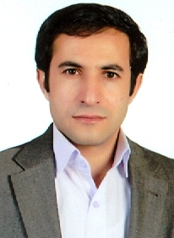
جناب آقای دکتر
جعفر عزتی نژاد
پژوهشگر برتر مراکز تحقیقاتی دانشگاه

Slide 16
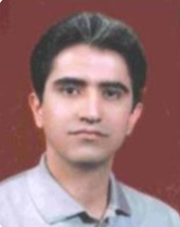
جناب آقای دکتر
ابولقاسم جویبان
استاد راهنمای پایان نامه برتر دفاع شده در مقطع (Ph.D) دانشگاه
دانشجو : آقای دکتر محمدحسن زاده محله
عنوان پایان نامه : «کاربرد فناوریهای نانو در ارائه روشهای حساس روتین و تکرار پذیر برای تعیین مقدار داروهای قلبی – عروقی در مایعات بیولوژیک »

Slide 17
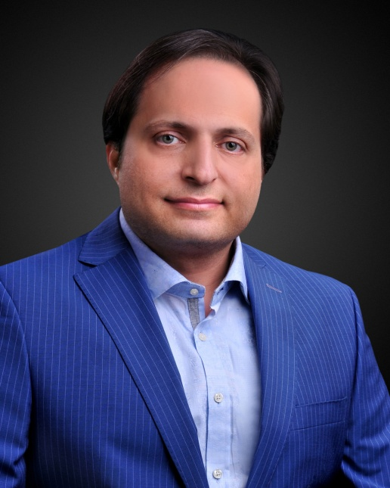
جناب آقای دکتر
حسن سلیمانپور
استاد راهنمای پایان نامه برتر دفاع شده در مقطع دستیاری دانشگاه
دانشجو : خانم دکتر مریم رسولی
عنوان پایان نامه : « بررسی تحلیلی و مقایسه ای نگرش پزشکان شاغل در گروههای طب اورژآنس دانشگاههای علوم پزشکی تبریز»

Slide 18
جناب آقای دکتر
نصرت اله ضرغامی
استاد راهنمای پایان نامه برتر دفاع شده در مقطع کارشناسی ارشد دانشگاه
دانشجو : خانم فریبا بدرزاده
عنوان پایان نامه : « مقایسه اثرات کوکومین خالص و کورکومین نانوکپسوله شده با NIPAAM-MAA بر بیان ژن های تلومراز و Pinx1 در رده سلولی سرطان ریه »

Slide 19
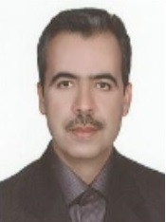
جناب آقای دکتر
بهزاد برادران
فناور برتر دانشگاه

Slide 20
واحدهای منتخب دانشگاه
دانشکده برتردانشگاه از نظر فناوری | دانشکده پزشکی
گروه برتر دانشگاه در علوم بالینی | گروه اندودنتیکس دانشکده دندانپزشکی
گروه برتر دانشگاه در علوم پایه | گروه بیوشیمی و آزمایشگاه های بالینی دانشکده پزشکی

Slide 21
مجله برتر دانشگاه بر اساس رتبه بندی Scimago
BioImpacts

Slide 22
جناب آقای دکتر
محمد برزگر جلالی
استاد ممتاز دانشگاه علوم پزشکی تبریز

Slide 23
جناب آقای دکتر
یداله امیدی
پژوهشگر و فناور برگزیده کشور

Slide 24
سرکار خانم دکتر
سودابه داوران
برنده جایزه یونسکو تحت عنوان کمک به توسعه علوم نانو فناوری در جهان

Slide 25
مرکز تحقیقات کاربرد دارویی
رتبه اول ارزشیابی مراکز تحقیقاتی کشور
ریاست مرکز : جناب آقای دکتر بابایی

Slide 26
مرکز تحقیقات نانو تکنولوژی
رتبه دوم ارزشیابی مراکز تحقیقاتی کشور
ریاست مرکز : جناب آقای دکتر امیدی

Slide 27
قطب علمی پزشکی مبتنی بر شواهد تبریز
رتبه دوم در ارزیابی قطبهای آموزشی و پژوهشی کشور
ریاست مرکز : سرکار خانم دکتر حاج ابراهیمی

Slide 28
دانشجویان برگزیده دانشگاه
پژوهشگر برتر در مقطع Ph.D | آقای دکتر بهمن یوسفی
پژوهشگر برتر در مقطع دستیاری | آقای دکتر سید مهدی وحید پاکدل
پژوهشگر برتر در مقطع دکتری عمومی | آقای دکتر رامین فرج پور
پژوهشگر برتر در مقطع کارشناسی ارشد | آقای یاسر خواجه پیشه
پژوهشگر برتر در مقطع کارشناسی | آقای بهزاد یوسفی

